Slide 1

METEOROLOGIE, POČASÍ
A PŘEDPOVÍDÁNÍ POČASÍ
IBIp01 – Integrovaný přírodovědný základ 2
Mgr. Kateřina Gorčíková, Ph.D.
Notes:
Párový brainstorming – zapište si ve dvojici všechno, co vás napadne ke slovu POČASÍ.
Zápis může vypadat jakkoliv – jen shluk pojmů, myšlenková mapa apod.
Podtrhněte termíny, kterým nerozumíte / nejste si jimi moc jistí.

Slide 2
Až naprší a uschne … aneb Něco z historie
Vše se točí kolem počasí…
Meteorologie – věda zabývající se zkoumáním počasí
Původ ve starém Řecku | Aristotelés: Meteorologika
Významnou roli sehrálo počasí v historických událostech:
  v bitvě u Slavkova
  či při vylodění v Normandii
Nejstarší meteorologická měření na našem území: Klementinum - Praha, od r. 1775
Notes:
Již od rána se náš den točí kolem počasí. Co si obléknu? Jak dneska bude? Jak je venku? Prší? Apod.
Počasí ovlivňuje také naši náladu i fyzickou aktivitu.
Klementinum najdeme na Starém Městě v Praze
Měření počasí bylo zahájeno v roce 1752 – měření teploty a tlaku vzduchu
Klementinská meteorologická stanice je považována za unikát ve střední Evropě – dnes představuje významný zdroj informací pro pozorování změny klimatu.

Slide 3
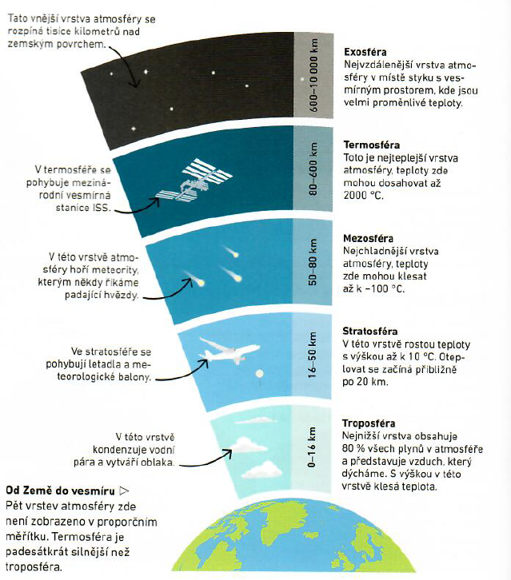
Když mluvíme o počasí, mluvíme zejména o ….
ATMOSFÉRA - plášť obklopující naši planetu, tvořený směsí plynů.
Počasí se odehrává v troposféře.
Ozonová vrstva
Infografika atmosféra
Lambert, D. (2021). Spolu to zvládneme: ZEMĚPIS. Fyzická, sociální a praktická geografie. Banská Bystrica: Slovart.
Notes:
Atmosféra je zdrojem vzduchu i vody, umožňuje život na Zemi.
Zemskou atmosféru tvoří 5 vrstev.
Počasí se odehrává v troposféře – pouze v nejnižší vrstvě tohoto pláště.
Ozonová vrstva ve stratosféře (ozonosféra) se vyznačuje zvýšenou koncentrací ozónu.

Slide 4
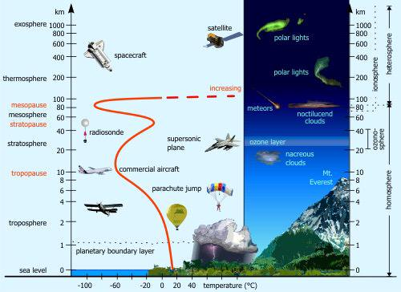
Termosféra se nachází ve výšce nad 85 km. V této vrstvě najdeme Mezinárodní vesmírnou stanici (ISS).
Zdroj: https://scied.ucar.edu/learning-zone/atmosphere/layers-earths-atmosphere
Notes:
Meteorologické družice polární nebo geostacionární.
Nejznámější meteorologickou družicí je NOAA

Slide 5
Počasí je …
Okamžitý stav atmosféry
Změna stavu vzduchu kolem nás
To, co můžeme vidět právě teď z okna
Je v různých částech světa odlišné
Je tvořeno meteorologickými prvky

Slide 6
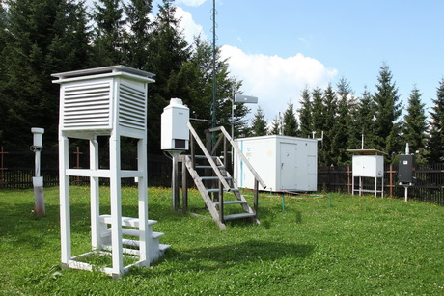
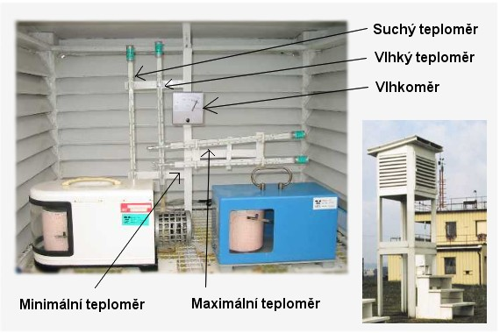
METEOROLOGICKÁ BUDKA
Meteorologická budka je součástí meteorologické stanice
Obr.: Meteorologická budka
Zdroj: abicko.avcr.cz
Obr.: Popis přístrojového zařízení meteorologické budky měřící teploty vzduchu
Zdroj: metmladez.wz.cz – stránky zrušeny
Notes:
Symbolem meteorologických pozorování vždy byla bílá dřevěná meteorologická budka umístěná ve výšce 2 metry nad povrchem země.
Bílá barva
Severní směr dvířek (směrem od slunce)

Slide 7
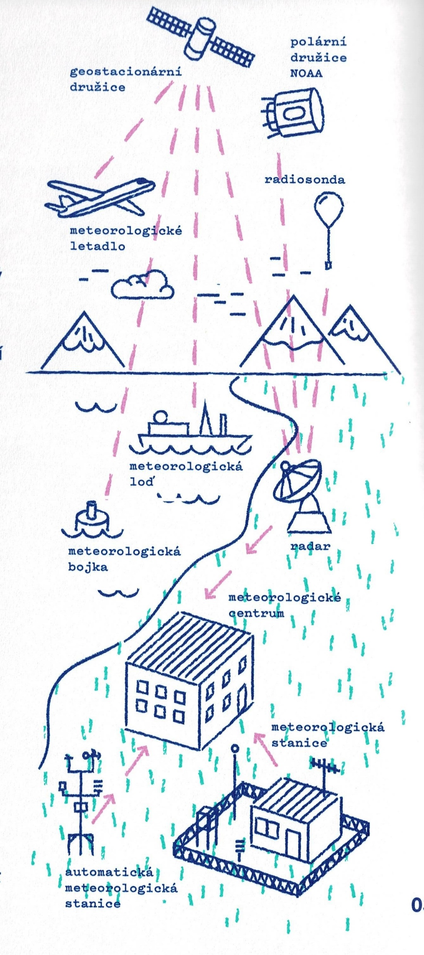
Jak vzniká předpověď počasí?
Každá předpověď budoucího stavu vychází
ze znalosti aktuálního stavu.
Má svoji ustálenou strukturu:
  Analýza synoptické mapy
  Předpověď na následující den – teplota, oblačnost, srážky, větrná situace
  Tlaková tendence – tlak vzduchu, rozptylové podmínky a biometeorologická zátěž
Poměrně úspěšně lze předpovědět počasí na 2–3 dny.
Předpovědní terminologie
Honsová D., & Součková, M. (2020). Předpovídej počasí. Paseka.

Slide 8
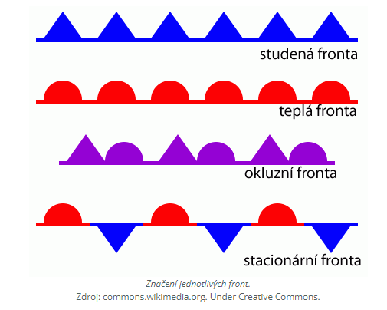
ATMOSFÉRICKÉ FRONTY
rozhraní – oddělující dvě vzduchové hmoty různých vlastností (lišících se od sebe především teplotou, vlhkostí vzduchu apod)
Frontální systém je tvořen teplou a studenou frontou, jejichž společný bod se v počátku nachází obvykle ve středu tlakové níže.
Notes:
Atmosférická fronta je šikmá plocha – rozhraní – oddělující dvě vzduchové hmoty různých vlastností (lišících se od sebe především teplotou, vlhkostí vzduchu apod). Protože podél společné plochy se téměř nepromíchávají, udržuje se mezi nimi zřetelná přechodová oblast tak dlouho, dokud nedojde k vyrovnání teplot mezi studeným a teplým vzduchem. Chladnější vzduch (tedy o větší hustotě) zůstává blíže zemskému povrchu a nutí teplý vzduch, aby proudil šikmo nad něj.

Slide 9
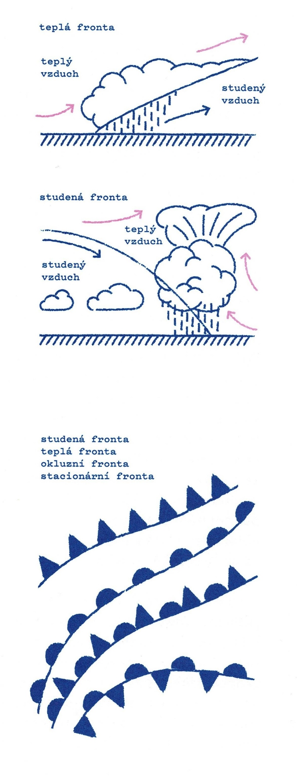
FRONTA = DÉŠŤ?
Pokud postupuje teplejší vlhký vzduch do oblasti studeného vzduchu (vytlačuje jej). Při stoupání se vzduch ochlazuje, sráží se v něm vodní pára, tvoří se oblačnost
a padají slabé srážky.
Studený vzduch postupuje poměrně rychle do oblasti teplého vzduchu, vytlačuje teplejší vzduch prudce vzhůru. Po přechodu této fronty se ochlazuje, přichází bouřky a po jejich přechodu i trvalé srážky.
Honsová D., & Součková, M. (2020). Předpovídej počasí. Paseka.

Slide 10
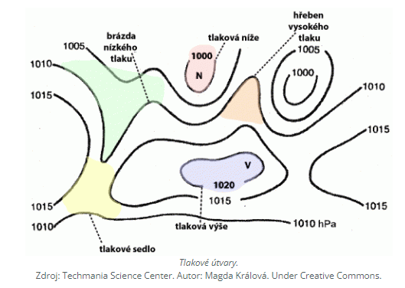
VÝŠE ČI NÍŽE?
Tlaková výše – oblast vysokého tlaku vzduchu – přináší s sebou bezoblačné slunečné počasí
  V létě teplé a suché počasí
  V zimě chladné a mrazivé dny s jasnou oblohou. V nížinách může vznikat inverze.
Tlaková níže – oblast nízkého tlaku vzduchu – velká oblačnost, déšť a silný vítr.
Notes:
Brázda nízkého tlaku vzduchu je oblast nízkého tlaku vzduchu bez uzavřených izobar. Vyskytuje se obvykle mezi dvěma oblastmi vyššího tlaku vzduchu, které navzájem odděluje, nebo může být částí tlakové níže, kde bývá vyjádřena jako výběžek izobar z tlakové níže směrem k vyššímu tlaku. Zpravidla se v ní nachází studená nebo okluzní fronta. V brázdě nízkého tlaku vzduchu převládá oblačné počasí s občasnými srážkami, v létě bouřkového rázu.
Hřeben vysokého tlaku vzduchu je oblast vysokého tlaku vzduchu bez uzavřených izobar. Na synoptických mapách bývá vyjádřen zakřivenými izobarami, někdy ve tvaru písmene U. Vyskytuje se obvykle mezi dvěma oblastmi nízkého tlaku vzduchu nebo může být částí tlakové výše. V oblasti hřebene vysokého tlaku převládá podobné počasí jako v tlakových výších, jeho výskyt v určité oblasti je zpravidla spojen s pěkným počasím.

Slide 11
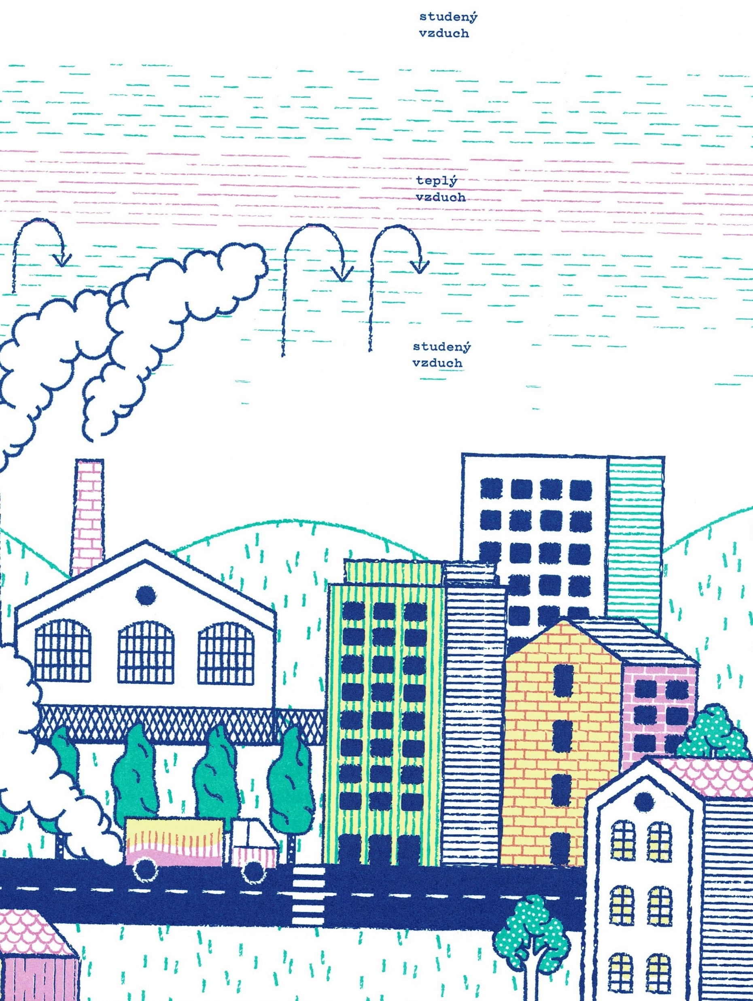
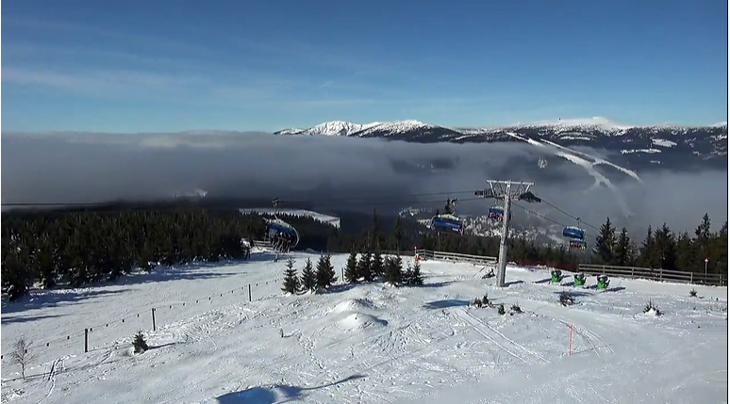
INVERZE
Tlaková výše v zimě je charakteristická jasným počasím.
V nížinách se může však tvořit nízká oblačnost – inverze.
Jak je teď u nás venku? A jak je na horách? : https://www.skiareal.cz/resort/zive-ze-spindlu/webkamery
Inverze: Pohled na skiareál ve Špindlerově mlýn ze dne 14.února 2023
Přechod studené fronty, který po inverzním počasí následoval, způsobil promíchání vzduchu, rozrušení inverze a v nížinách oteplení.
Honsová D., & Součková, M. (2020). Předpovídej počasí. Paseka.
Notes:
Vrstva studeného vzduchu se drží u dna kotliny / údolí. Dochází zde ke kondenzaci vodních par a vzniku mlhy / nízké oblačnosti. V údolí je pak chladné a oblačné počasí, zatímco ve vyšších nadmořských výškách je jasno – oblačnost je viditelně sedlá v nížinách – viz foto.

Slide 12
TEPLOTA
V předpovědi se běžně vyskytuje teplota ve výšce 2m nad povrchem země
V Česku průměrná teplota na severu je 10°C, na jihu pak až 15 °C.
Pocitová teplota: kombinace teploty a vlhkosti vzduchu, která primárně udává, jak nám je pocitově.
Notes:
Pocitová teplota: Je to právě kombinace teploty a vlhkosti vzduchu (u venkovního prostředí ještě rychlost větru), která primárně udává, jak nám je pocitově. Odhad toho, jak se budete v dané teplotě cítit. Z vlastní zkušenosti každý ví, že -10°C v zimě na horách za jasného dne a téměř bezvětří je něco jiného, než -10°C během zatažené oblohy a silného větru.
Více v článku: sauna kryokomora: https://chmibrno.org/blog/2018/12/04/100-c-v-saune-160-c-v-kryokomore-jak-to-muzeme-prezit/

Slide 13
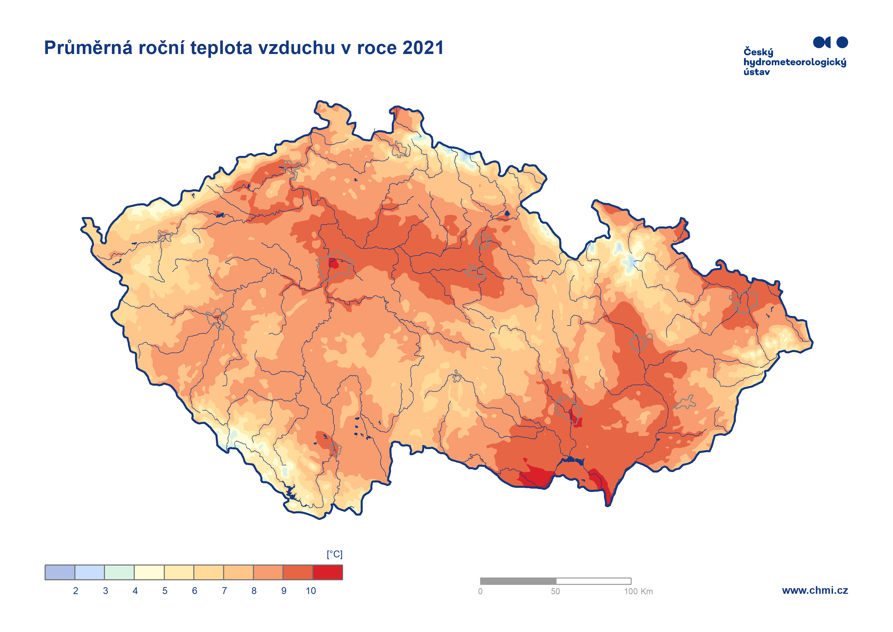
Zdroj: https://www.chmi.cz/historicka-data/pocasi/mapy-charakteristik-klimatu

Slide 14
SRÁŽKY
Představují soustavu vodních částic vzniklých kondenzací či sublimací vodní páry v ovzduší ve stavu kapalném nebo tuhém.
Druhy:
  Déšť
  Sníh
  Mrholení – slabý déšť
  Kroupy – když prší led -> vznikají, když se kapky vody vysrážejí v mracích ve velkých výškách a zmrznou v led.
  Bouřky
  Sněhové krupky, sněhová krupice, námrazové krupky

Slide 15
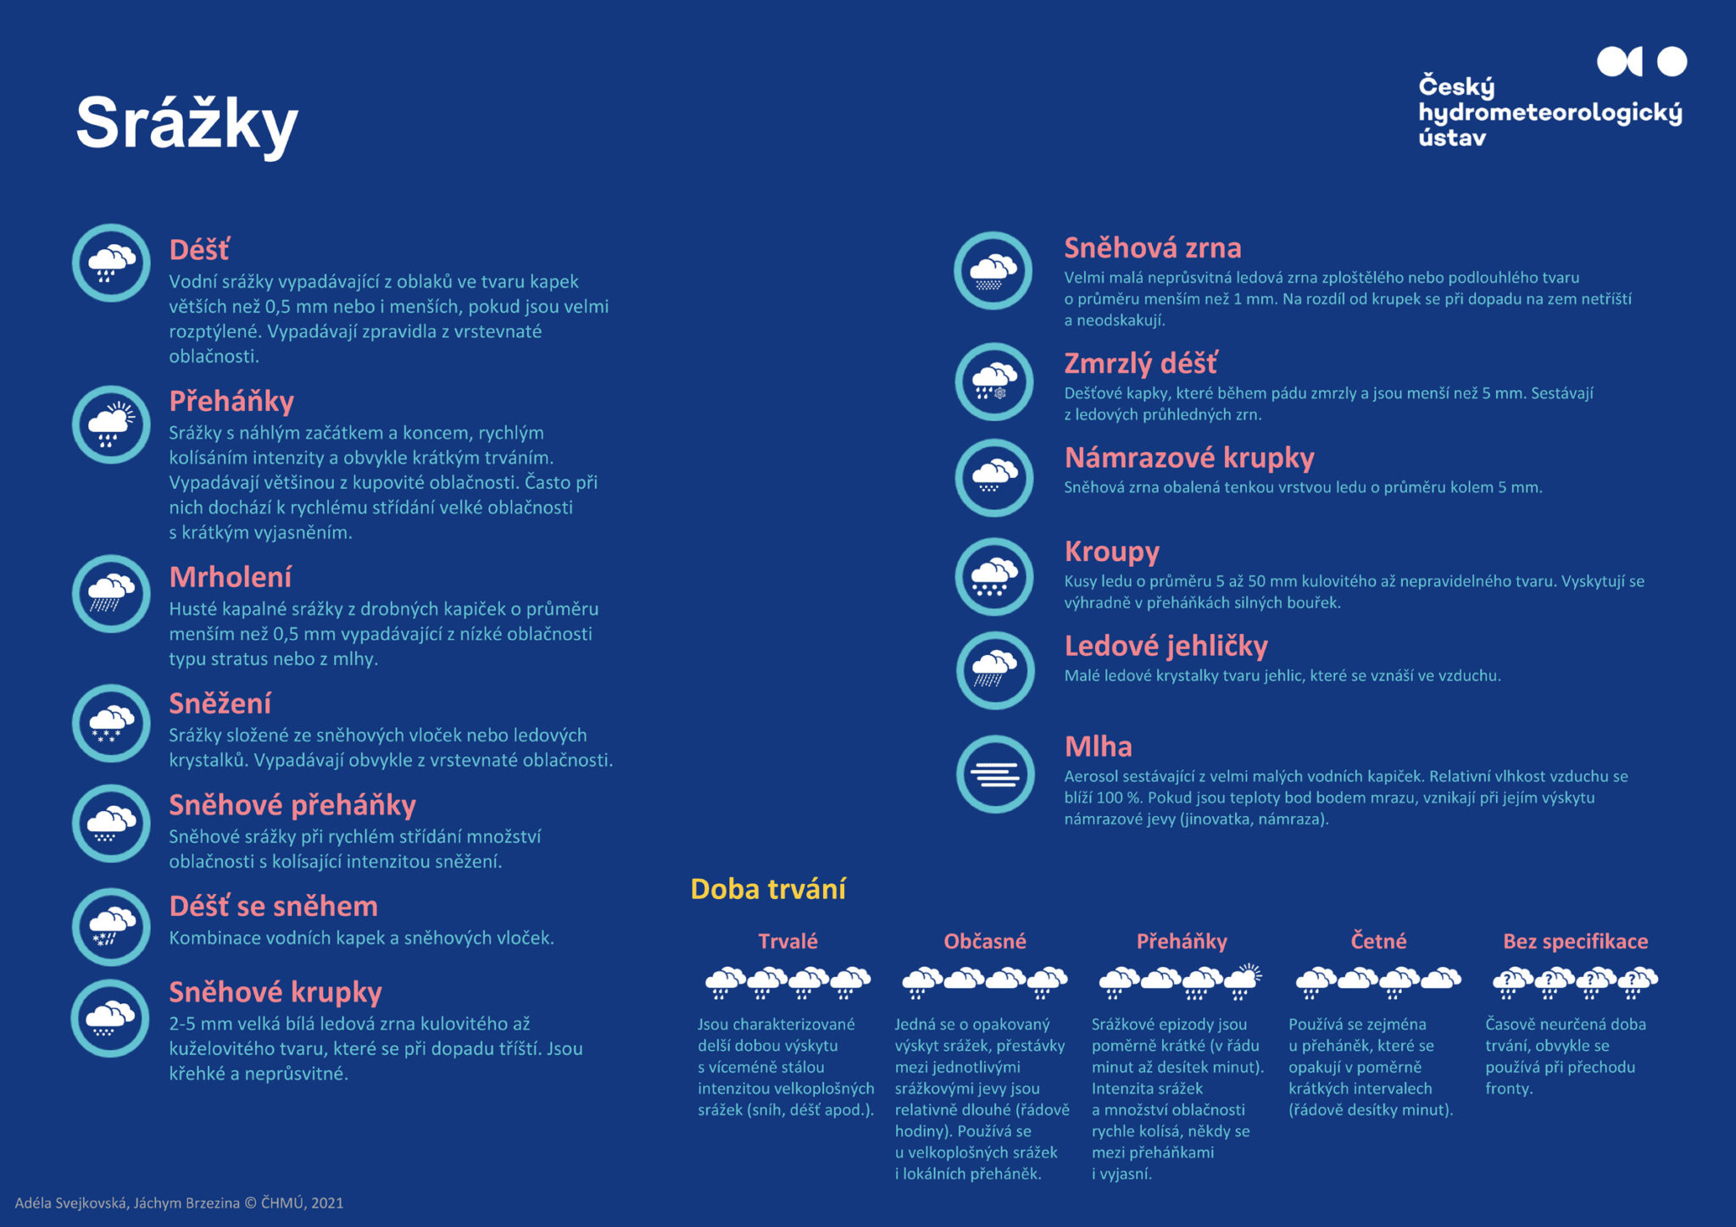
Zdroj: https://chmibrno.org/blog/2021/03/03/srazky/
Notes:
Typy srážek a jejich definice i délka trvání – co můžeme slyšet i v předpovědi počasí.
Zdroj:

Slide 16
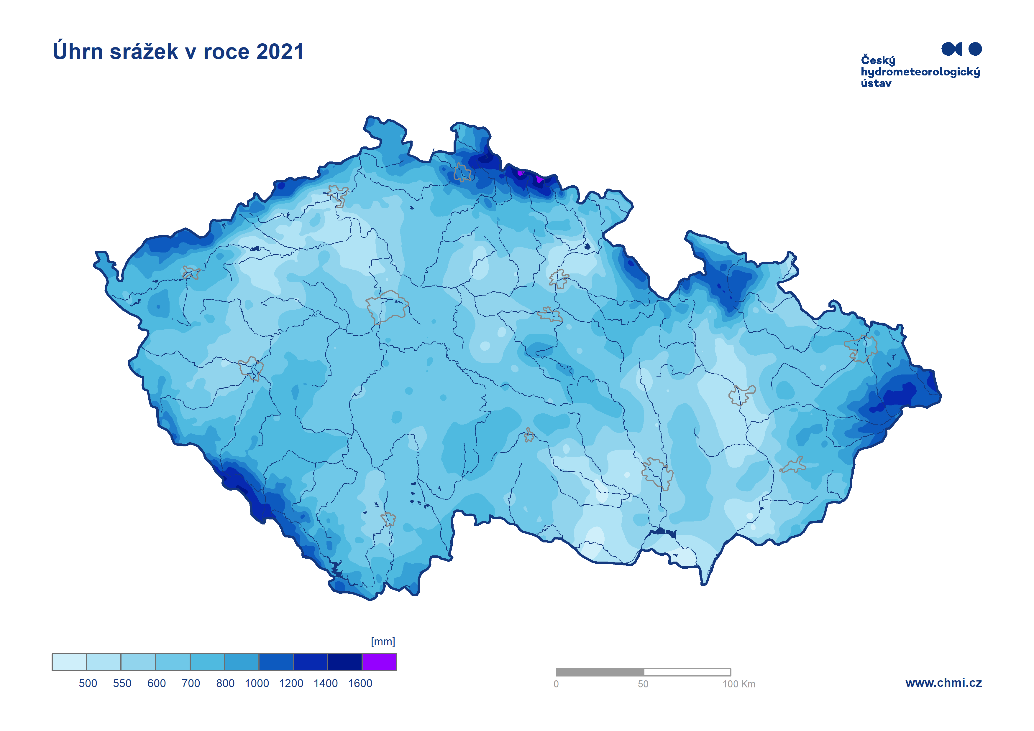
Zdroj: https://www.chmi.cz/historicka-data/pocasi/mapy-charakteristik-klimatu

Slide 17
BOUŘKY
Vznikají jako projev lokálního nahromadění velkého množství energie v atmosféře.
Jsou vyvolány trvalým a silným stoupavým prouděním vzduchu, ke kterému v létě dochází nejčastěji při přechodu studených front (frontální bouřky) nebo v důsledku lokálního přehřátí zemského povrchu (bouřky z tepla).
Relativně lehčí teplý vzduch vystupuje do vyšších vrstev atmosféry. Přitom s sebou nese vodní páru, která se sráží a vytváří vodní kapky a ledové krystalky. Tento vzduch se ve výšce až 10 km nad zemským povrchem ochlazuje a prudce klesá k zemi

Slide 18
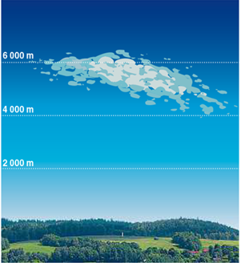
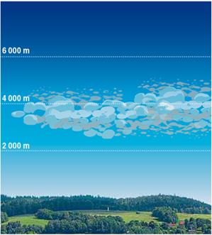
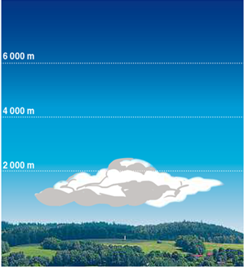
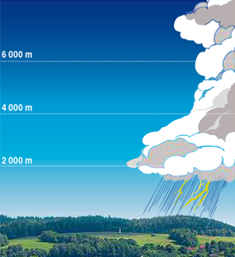
JAK POZNÁM, ŽE SE BLÍŽÍ BOUŘKA
Postupný vývoj oblaků:
Zdroj: https://www.idnes.cz/cestovani/Iatlas_oblaku
Notes:
V ranních hodinách jsou na obloze beránky (cirrocumulus), zmizí a v nižších hladinách nad povrchem se začnou tvořit kupovitá oblaka (cumulus). S rostoucí teplotou se tato oblaka zvětšují a rostou do výšky - cummulonimbus

Slide 19
MLHA
Za jasného dne je vidět na kilometry daleko.
Jindy je tak hustá mlha, že vidíme sotva na cestu.
Drobné kapky vody vznášející se ve vzduchu – mraky, které se utvořily na úrovni zemského povrchu.
Mlha nebo kouřmo? – oba patří mezi meteorologické jevy zhoršující dohlednost. Zatímco u kouřma neklesá pod 1 km, u mlhy se jedná o takový stav v přízemní vrstvě atmosféry, kdy nahromadění vodních kapek, nebo ledových jader je tak velká, že dohlednost klesá pod 1 km.

Slide 20
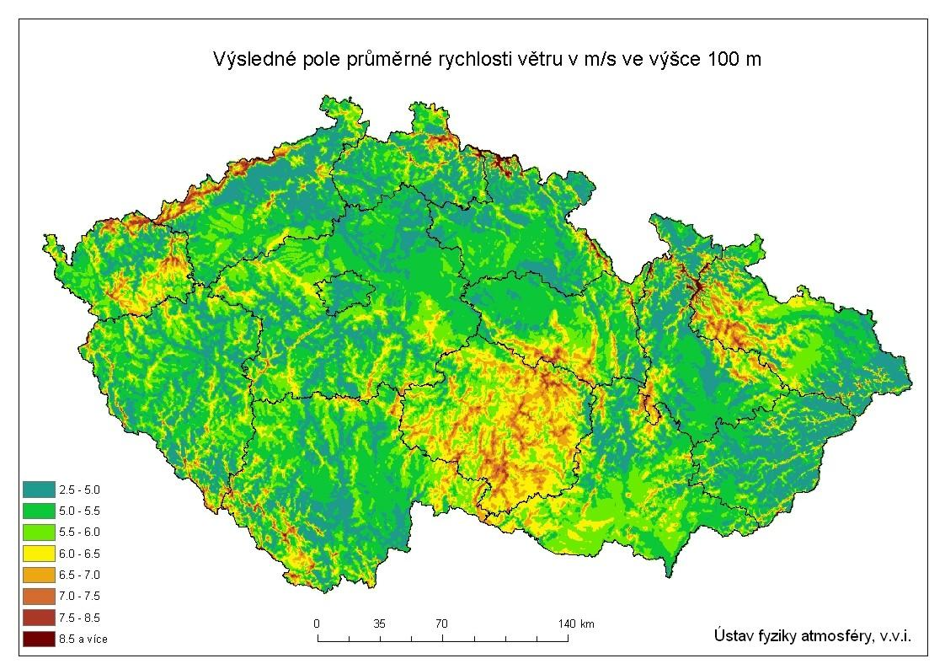
VÍTR
Vodorovný nebo svislý pohyb vzduchu, který vzniká v důsledku rozdílu tlaku vzduchu a rozdílu v zahřátí zemského povrchu.
Proudění ovlivňuje Coriolisova síla, která stáčí jeho směr a také zemský povrch.

Slide 21
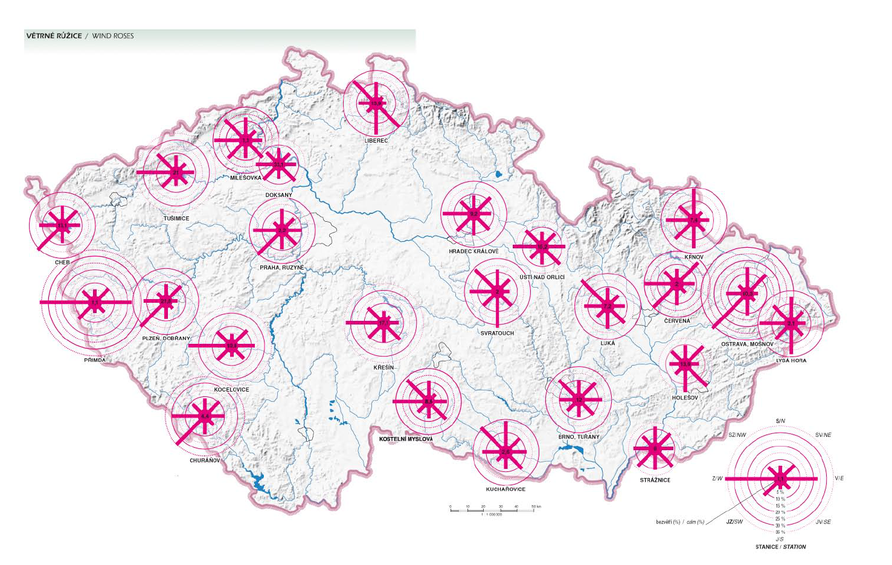
SMĚR VĚTRU
Notes:
Odkud vítr vane – ze které světové strany
V Česku převažují západní a severozápadní větry

Slide 22
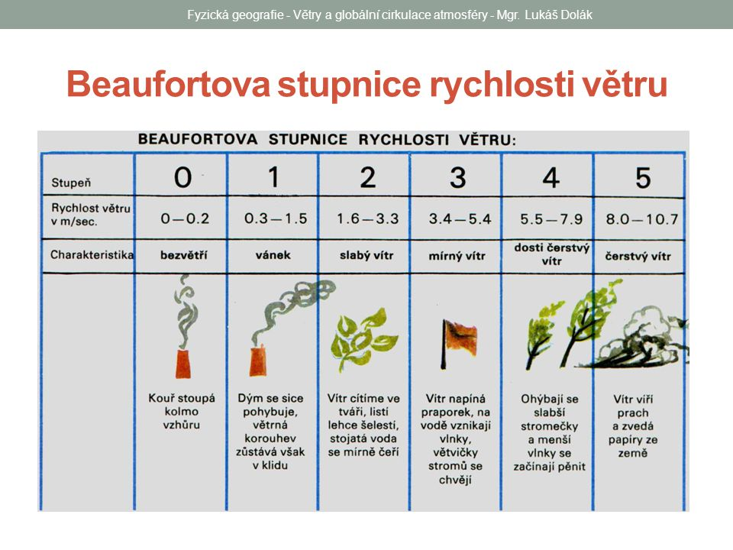

Slide 23
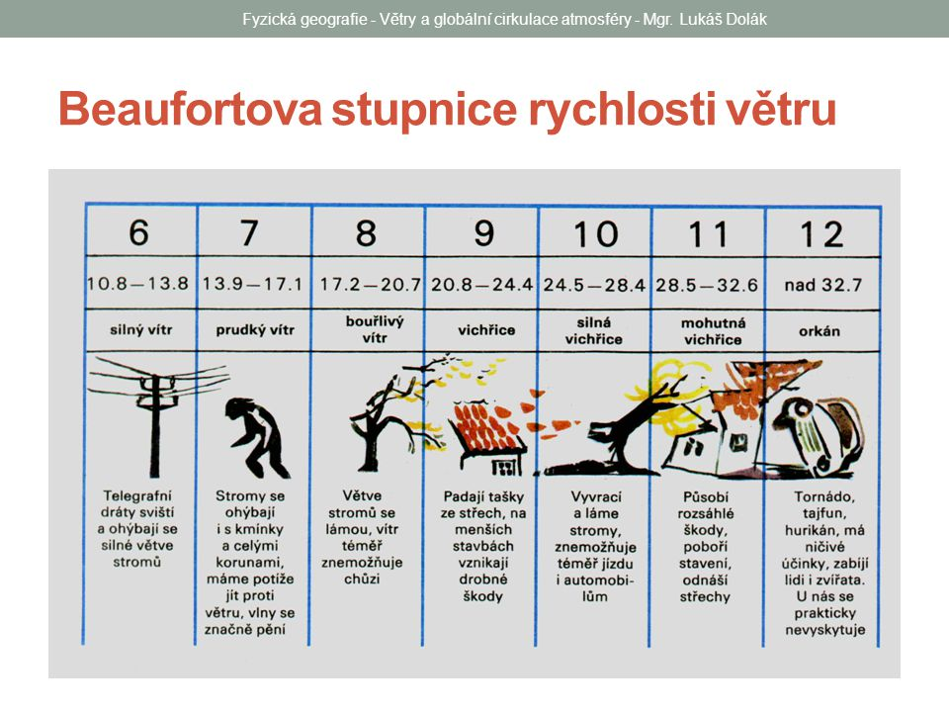

Slide 24
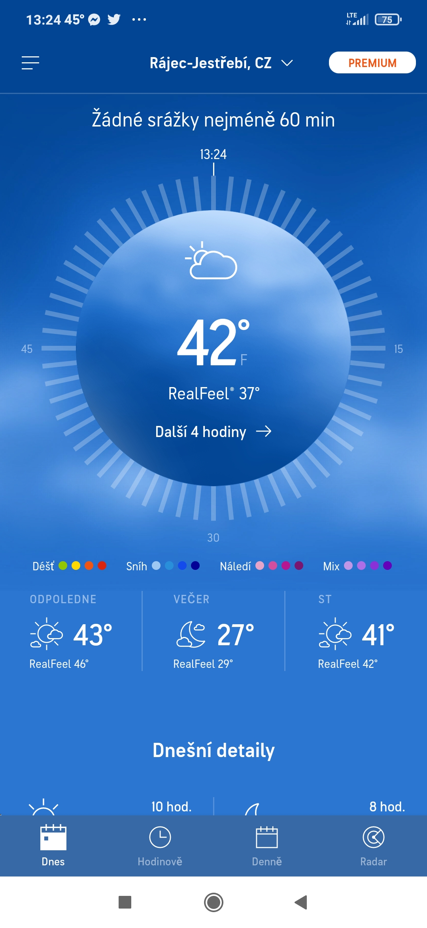
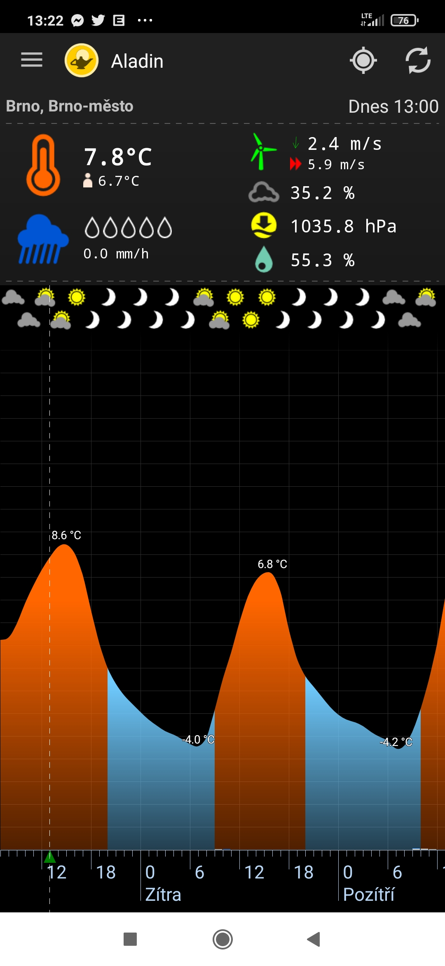
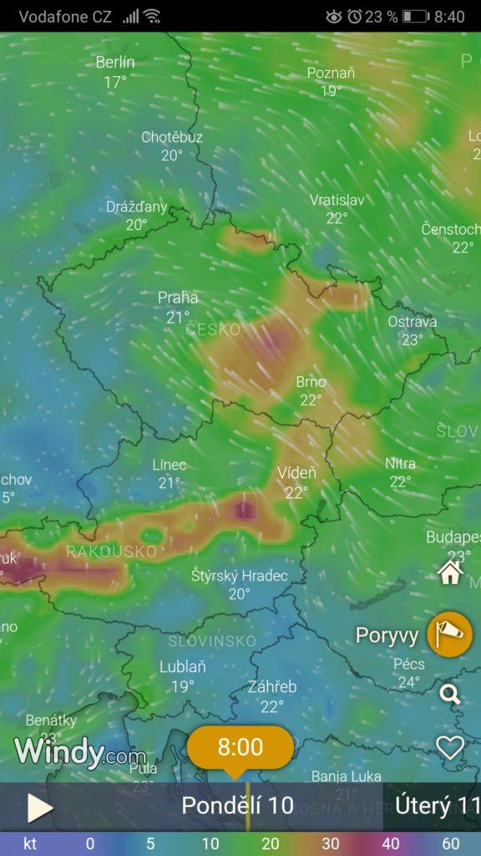
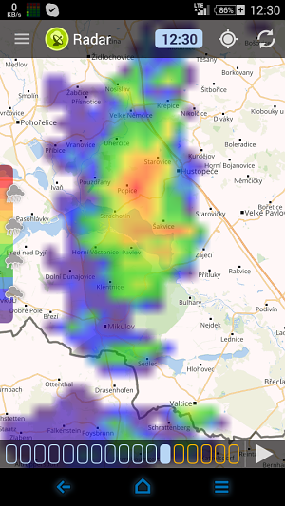
APLIKACE PRO SLEDOVÁNÍ POČASÍ
AccuWeather
Aladin
Windy
Radar CHMI
Aplikace ke stažení v Google Play nebo iOS, odkazy vedou na webové zobrazení jednotlivých aplikací.
Notes:
Infografika, radar: https://www.infoviz.cz/infographics/radary/radary_1.0.pdf

Slide 25
LITERATURA
Honsová D., & Součková, M. (2020). Předpovídej počasí. Paseka.
Svatoňová, H. (2011). Integrovaná přírodověda: Učitelův námětovník, metodické a pracovní listy. 1. vyd. Brno: Masarykova univerzita. ISBN 9788021055520.
Ruda, A. (2014). Klimatologie a hydrogeografie pro učitele. Brno: Masarykova univerzita. https://is.muni.cz/do/rect/el/estud/pedf/ps14/fyz_geogr/web/index.html
Nováčková, H. & Štefanidesová, Z. (2012). Zlatá nit. Horka nad Moravou: Sluňákov. https://slunakov.cz/metodicke-materialy-ke-stazeni/
Lambert, D. (2021). Spolu to zvládneme: Zeměpis – fyzická, sociální a praktická geografie. Banská Bystrica: Slovart.

